Slide 1
Spracovanie digitálneho videa a vyhodnocovanie jeho kvality
- základy
j
j
Ľ. Maceková
okt. 2013
TU v Košiciach

Slide 2
počet stĺpcov N
j
j
pixel
i
j
počet riadkov
M
snímka n+1
snímka n
čas
snímka n-1
Obr. Číslicový – maticový model obrazovej sekvencie

Slide 3
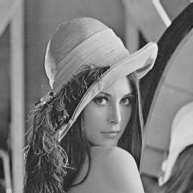
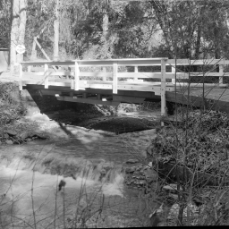
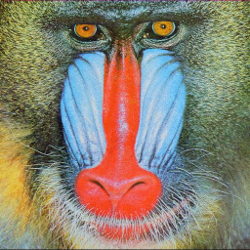
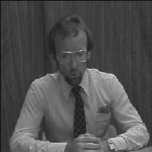
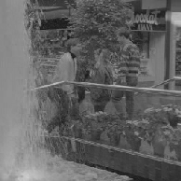
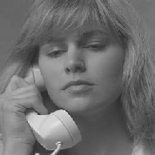
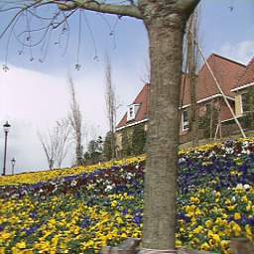
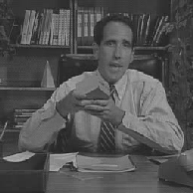
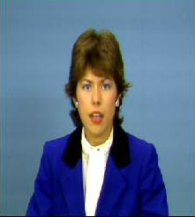
štandardné dig. obrazy a sekvencie
- kvôli možnosti posudzovať a porovnávať výsledky experimentov (metód filtrácie, opravy chýb, atď.)

Slide 4
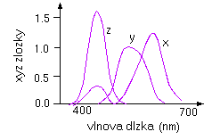
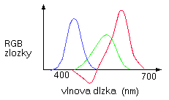
zložky RGB
zložky XYZ
vlnová dĺžka [nm]
vlnová dĺžka [nm]
Obr. Číslicové spracovanie v rôznych farebných priestoroch – podľa účelu

Slide 5
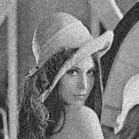
Modely znehodnotenia obrazov a obrazových sekvencií
- programové generátory šumu, ktoré pridajú k hodnote intenzity pixelu x chybu vybranú zo zvoleného rozdelenia, alebo hodnotu náhodne vybratého pixelu zamenia maximálnou /minimálnou hodnotou a pod.
Napr. Gaussov aditívny šum s rozdelením pravdepodobnosti (výskytu chyby e):
e je hodnota šumu v obrazovom bode x , μ je jej stredná hodnota , σ² je rozptyl šumových hodnôt
Obr. Lena (Lg20) – ilustrácia znehodnotenia Gaussovým aditívnym šumom N(μ, σ²) = N(0,20²)
potom celkový jas obrazového bodu x s pridaným šumom:

Slide 6
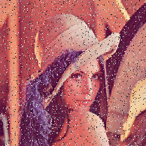
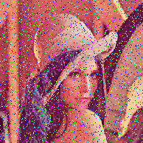
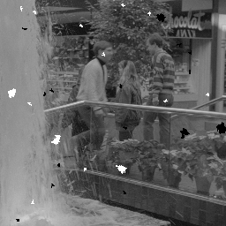
Obr. : Lena vo farebnej verzii; znehodnotené simulovaným impulzovým šumom (vľavo- korelovaným vo všetkých kanáloch R,G,B, t.j. max. alebo min. hodnota súčasne vo všetkých kanáloch RGB, alebo vpravo - nekorelovane – náhodné max., alebo min. v niektorom z kanálov R,G,B)
Obr. : Simulované náhodné ČB - škvrny

Slide 7
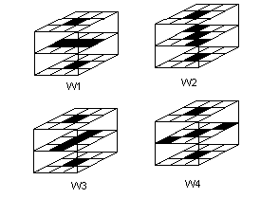
Filtrácia
– proces spracovania hodnôt intenzít pixelov (oprava / úprava, odstránenie šumu a pod. = matematické operácie alebo operácie výberu)
- napr. mediánová filtrácia - výber mediánu z hodnôt posuvného okna (vhodné pre potlačenie impulzového šumu, do istej miery aj pre potlačenie škvŕn typu „špina a iskrenie“)
Základná operácia výberu mediánu:
x*
x*
x*
aktuálny prvok
Obr.: Príklady tvarov 2-rozmerných filtračných okien mediánových fitrov; použitie každého má iný účinok
- pri farebných obrazoch môžu byť prvkami v okne vektory farieb → vektorová filtrácia
dvojsmerové štruktúry
Obr.: Príklady 3-rozmerných filtračných okien pri filtrácii obrazovej sekvencie (pixely z 3 snímok za sebou)

Slide 8
Detekcia poškodenia
- nutná pred filtráciou, aby sa vyhlo nežiadúcim efektom filtrácie
detektor
0
x_{i,j,n}
1
y_{i,j,n}
filter
Obr.3.1 Filtrácia s využitím detektora poškodenia

Slide 9
9
Číselné kritériá kvality obrazu a videa
- pre obraz:
- pre sekvenciu:
Pomer signál / šum: Vrcholový pomer signál / šum:
- farebný rozdiel: zložitá postupná transformácia: lin.RGB →XYZ → u’, v’, u’_{n}, v’_{n} → L*u*v* →
- zachovanie, resp. chyba pohybu v sekvenciách – zmena medzi- snímkovej korelácie ΔR;

Slide 10
Číselné kritériá kvality obrazu a obrazovej sekvencie
- na posúdenie odlišnosti 2 verzií obrazového signálu (napr. referenčného originálu a poškodeného, resp. filtrovaného)
MxN –rozmer obrazu
o – originálny pixel
y – zmenený pixel na pozícii i,j
m – rozmer filtračného okna
ΔE*_{uv} - farebný rozdiel v priestore CIE L*u*v*.
  MAE - stredná absolútna chyba (Mean Absolute Error)
MSE - stredná kvadratická chyba (Mean Square Error)
SNR
farebný rozdiel CD:

Slide 11
vyhodnotenie zmeny (chyby) pohybu v dynamickej obrazovej sekvencii – porušená hladkosť pohybu → zmena hodnoty korelácie R_{n} medzi 2 snímkami :
μ, σ – stredná hodnota a smerodajná odchýlka hodnoty jasu v snímkach n, n+1
Kritérium kvality videa približujúce sa ľudskému vnímaniu kvality
- náročná záležitosť
1. riešenie pomocou štandardu ITU-R 500 (splnenie mnohých náročných podmienok)
2. vývoj objektívneho digitálneho kritéria, obchádzajúceho proces podľa ITU-R 500, ale zároveň približujúceho sa subjektívnemu vnímaniu kvality. Napr. kritérium skupiny VQEG alebo štrukturálne kritérium podľa [1], zohľadňujúce mieru štrukturálnej podobnosti obrazov (zahŕňa priemer, disperziu aj kovarianciu (σ_{xy}) medzi porovnávanými obrazovými signálmi x, y súčasne v jednom parametri)

Slide 12
12
Kritérium kvality SSIM (štrukturálne)- definícia
- Využitie štatist. parametrov obrazu a snímok: μ, σ, σ_{x,y}
- nové koef. podobnosti:
C₁=(K₁L)², C₂=(K₂L)² , L = 255 (rozsah jasu), K₁, K₂ ∼ 10⁻² od používateľa
- prakticky: bloky obrazu – SSIM_{ij} – priemerný SSIM (MSSIM) pre každý bod obrazu (mapa kvality), alebo pre vybrané bloky obrazu
- pre farby- po zložkách→
- pre sekvencie - úspora výpočtov: náh. výber blokov – ich váhy podľa jasu – váhy snímok podľa miery pohybu (využitie BM alebo R_{n}):

Slide 13


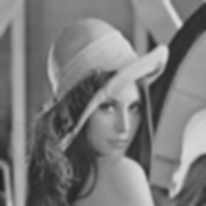

Ukážka 3 druhov zmeny kvality, pričom každý zmenený obraz bol v porovnaní s originálom vyhodnotený rovnakou chybou MSE (originál je vzťažný, najlepší a má známku 1)
(a) Lena - originál
(b) Lena – zvýšený kontrast
Typ zmeny obrazu Lena | MSE | Známka subjektívneho hodnotenia | S
Zvýšený kontrast | 226.36 | 1,9 | 0.943
JPEG kompresia | 225.92 | 5,14 | 0.745
Vyhladenie | 225.23 | 5,24 | 0.741
(c) Lena – obraz poškodený vyhladením
(d) Lena – kompresia JPEG

Slide 14
Literatúra
[1] Zeng, K. - Wang, Z.: 3D-SSIM for Video Qality Assesment, ICIP 2012, IEEE, pp. 621-624.

